Slide 1
화면 설계(UI 명세서)
<1조 Big Bang>
201410257 김동현
201511026 서현아
201111235 신동규
201510998 김나연

Slide 2
변경 이력
일자 | 버전 | 변경 내역 | 작성자
2017-05-26 | V1.0 | 팀 명, System Process | 서현아
2017-05-26 | V1.1 | System Map | 신동규
2017-05-26 | V1.2 | UI 요구사항, 화면순서,화면 입/출력 정보일람 | 김동현

Slide 3
System Map
예제)
ToDoList Program
Main panel
Subject Panel
Todolist Panel
과목 정보 추가
Todo 정보 추가
강의 명 리스트 출력
과목 정보 수정
Todo 정보 수정
메모 출력 저장 불러오기
과목리스트 저장
Todo정보 리스트 저장
과목리스트 불러오기
Todo정보 리스트
불러오기
알람 시스템
과목 리스트 출력
Todo정보 리스트
출력
과목 리스트 삭제
Todo정보 리스트 삭제

Slide 4
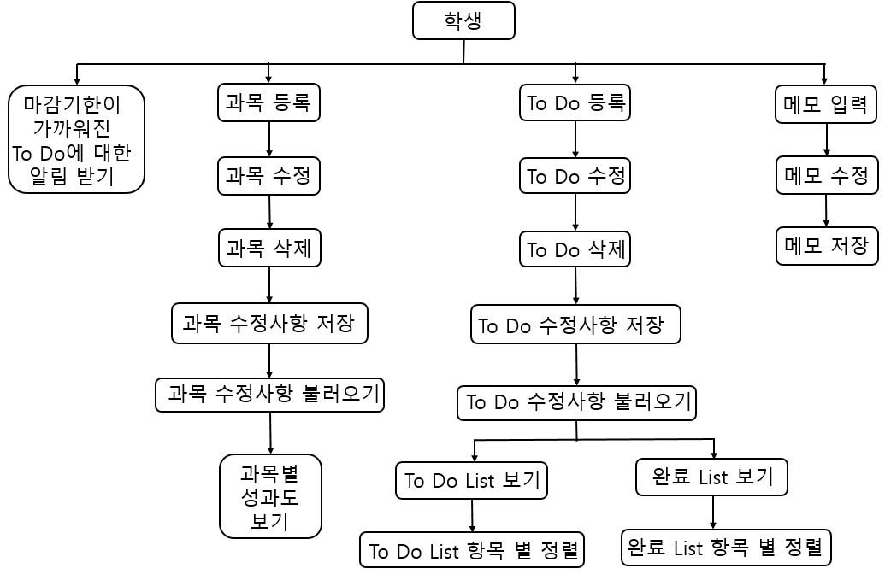
System Process 정의

Slide 5
프로젝트 명 |  | 문서 명
화면 명 |  | 화면 ID |  | 버전 | 2014.XX.XX
관련 Use Case ID
사용자의 회원 가입을 처리하는 화면이다.
- 회원 가입 -
아이디
화면 순서
확인 버튼을 누르면 회원 가입 완료 메시지를 표시하고,
메인 화면으로 이동한다.
취소 버튼을 누르면 메인 화면으로 이동한다.
......
비밀번호
Phone
Email
UI 요구사항
주소
배경색은 연한 녹색(RGB값) 으로 한다.
폰트는 맑은 고딕을 사용한다.
각 항목명은 직관적으로 한다.
확인, 취소는 버튼으로 한다.
......
확인
취소

Slide 6
프로젝트 명 |  | 문서 명
화면 명 |  | 화면 ID |  | 버전 | 2014.XX.XX
관련 Use Case ID
- 회원 가입 -
화면 입/출력 정보일람
번호 | I/O | I/O 명 | 항목 속성
1 | I/O | 아이디 입력 | Text Box
2 | I/O | 비밀번호 입력 | Text Box
 |  | …
아이디
1
비밀번호
2
Phone
3
I/O 표시
- 입력만 수행 : I
- 출력만 수행 : O
- 입/출력 모두 수행 : I/O
항목 속성 예
- Radio Box
- Push Button
- Combo Box ..
Email
4
주소
5
확인
취소

Slide 7
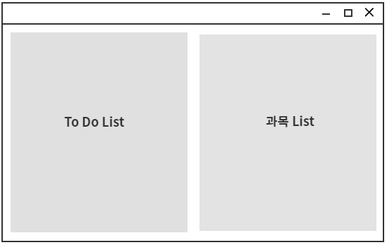
프로젝트 명 | 과목별 일정관리프로그램 | 문서 명 | UI Design Template
화면 명 |  | 화면 ID |  | 버전 | V1.0
관련 Use Case ID
화면 입/출력 정보일람
번호 | I/O | I/O 명 | 항목 속성
이 화면에는 입출력 정보가 존재하지 않습니다.

Slide 8
프로젝트 명 |  | 문서 명
화면 명 |  | 화면 ID |  | 버전 | 2014.XX.XX
관련 Use Case ID
사용자가 사용하는 메인 화면이다.
화면 순서
메인 화면이 뜬다. To do list 버튼을 누르면 to do list 메인 화면으로 이동한다.
과목 list 버튼을 누르면 과목 list 메인 화면으로 이동한다.
UI 요구사항
To Do List 버튼이 있다. 과목 List 버튼이 있다. - To Do List 버튼을 클릭하면 To Do List 메인 화면으로 넘어간다. 과목 List버튼을 클릭하면 과목 List 메인 화면으로 넘어간다. 최소화 버튼(-), 최대화 버튼(ㅁ), 화면 종료버튼(X)이 있다. 배경색상은 흰색으로 한다. 버튼색상은 회색으로 한다. - 폰트는 맑은 고딕을 사용한다. - 각 항목명은 직관적으로 한다.

Slide 9
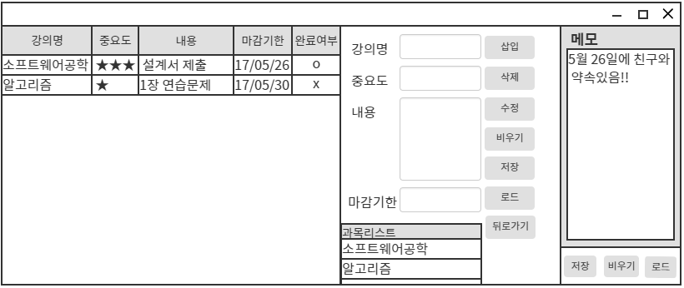
프로젝트 명 |  | 문서 명
화면 명 |  | 화면 ID |  | 버전 | 2014.XX.XX
관련 Use Case ID
화면 입/출력 정보일람
번호 | I/O | I/O 명 | 항목 속성
1 | O | TO DO LIST 출력 | JTable
2 | I | 강의 명 입력 | JTextField
3 | I | 중요도 입력 | JTextField
4 | I | TO DO 내용 입력 | JTextField
5 | I | 마감기한 입력 | JTextField
6 | O | 과목 LIST 출력 | Jtable
7 | I/O | Memo 입력/출력 | JTextField
2
3
1
7
4
5
6

Slide 10
프로젝트 명 |  | 문서 명
화면 명 |  | 화면 ID |  | 버전 | 2014.XX.XX
관련 Use Case ID
To Do 화면
화면 순서
- 강의 명, 중요도,내용, 마감기한을 텍스트 형식으로
입력한 다음 삽입 버튼을 누르면 강의가 등록된다.
과목 리스트에서 한 항목을 클릭한 후 수정 버튼을 누르면 강의에 대한
정보들이 텍스트 필드에 로드 되어 수정할 수 있다.
To Do 정보를 입력하던 중 비우기 버튼을 클릭하면 모든
텍스트 필드가 비워진다.
저장 버튼을 누르면, 삽입, 삭제, 수정 ,비우기 등의 변경 사항들이 저장된다.
로드 버튼을 클릭하면 저장되어 있던 TO Do List 들이 표기된다.
뒤로 가기 버튼을 클릭하면 메인 화면으로 돌아간다.
메모 하단에 있는 ‘저장’버튼을 클릭 시 메모가 저장된다.
메모 하단에 있는 ‘비우기‘ 버튼을 클릭 시 메모 내용이 비워진다.
메모 하단에 있는 ‘로드’버튼을 클릭 시 저장되어 있는 메모를 불러온다.

Slide 11
프로젝트 명 |  | 문서 명
화면 명 |  | 화면 ID |  | 버전 | 2014.XX.XX
관련 Use Case ID
UI 요구사항
- 왼쪽 상단에는 추가한 과목들의 리스트와 관련 정보들을 볼 수 있다. - 만약, 과목이 여러가지일 경우 scroll bar로 위아래로 스크롤하며 과목리스트를 확인한다. - 과목 리스트 우측에는 과목 외에 일상 생활 메모를 위한 text area가 있다. To Do 리스트에 대한 ‘삽입/삭제/수정/비우기/저장/로드/뒤로 가기’버튼은 오른쪽 중간에 위치하며 이것은 과목 리스트에만 적용된다. - To Do List에 완료 여부는 ‘O,X’로 표시한다. ( 완료는 O 미완료는 X) To Do List에는 강의 명, 중요도 , 내용, 마감기한, 완료여부의 정보가 표시된다. To Do List의 중요도, 과목명, 마감기한을 클릭하면 오름차순으로 정렬된다. 배경색은 흰색으로 한다. 틀은 회색으로 한다. - 폰트는 맑은 고딕을 사용한다. - 각 항목명은 직관적으로 한다. - ‘삽입/삭제/수정/비우기/저장/로드/뒤로 가기’ 는 버튼으로 한다. -과목을 수정할 때는 수정할 사항만 수정하고 ‘수정’ 버튼을 누르면 수정이 완료된다. 과목명을 수정할 수 있다. 마감기한을 수정할 수 있다. 마감기한을 제외하고 빈칸이 있어서는 안된다. 중요도는 ★, ★ ★, ★ ★ ★ 단위로 수정/입력할 수 있다. (★이 많을수록 중요도가 높다.)우 - To Do를 추가할 때는 할 일 내용, 과목, 마감기한, 중요도를 입력해야 한다.

Slide 12
프로젝트 명 |  | 문서 명
화면 명 |  | 화면 ID |  | 버전 | 2014.XX.XX
관련 Use Case ID
UI 요구사항
To Do 항목 추가 할 때, 마감기한을 제외한 모든 항목에는 빈칸이 존재 할 수 없다. 중요도는 사용자가 ★, ★ ★, ★ ★ ★ 단위로 설정할 수 있다. (★이 많을수록 중요도가 높음) 텍스트로 입력이 가능하다. 강의 명, 담당 교수, 강의 요일, 강의 시간, 수강 년도, 학기 정보를 텍스트 형식으로 입력한 다음 삽입 버튼을 누르면 강의가 등록된다. 최소화 버튼(-)과 최대화 버튼(ㅁ)과 화면 종료버튼(X)이 있다. ‘삽입’ 버튼을 클릭 시 작성한 내용이 삽입된다. 과목을 선택하고 ‘삭제’버튼을 클릭 시 선택된 항목이 삭제된다.. 과목을 선택하고 ‘수정’버튼을 클릭 시 강의에 대한 정보들이 텍스트 필드에 로드 되어 수정할 수 있다. 강의에 대한 정보를 입력하던 중 비우기 버튼을 클릭하면 모든 텍스트 필드가 비워진다. ‘로드’버튼을 클릭 시 저장되어 있던 강의 목록들이 리스트에 표시된다. ‘뒤로 가기‘ 버튼을 클릭 시 메인 화면으로 돌아간다. 메모 하단에 있는 ‘저장’버튼을 클릭 시 메모가 저장된다. 메모 하단에 있는 ‘비우기‘ 버튼을 클릭 시 메모 내용이 비워진다. 메모 하단에 있는 ‘로드’버튼을 클릭 시 저장되어 있는 메모를 불러온다.

Slide 13
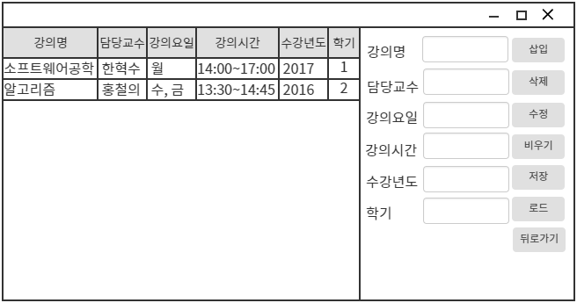
프로젝트 명 |  | 문서 명
화면 명 |  | 화면 ID |  | 버전 | 2014.XX.XX
관련 Use Case ID
화면 입/출력 정보일람
번호 | I/O | I/O 명 | 항목 속성
1 | I/O | 강의 명 입력 | Text Box
2 | I/O | 담당 교수 입력 | Text Box
3 | I/O | 강의 요일 입력 | Text Box
4 | I/O | 강의 시간 입력 | Text Box
5 | I/O | 수강 년도 입력 | Text Box
6 | I/O | 학기 입력 | Text Box
7 | I/O | 버튼클릭 | Push Button
8 | I/O | 버튼클릭 | Push Button
9 | I/O | 버튼클릭 | Push Button
10 | I/O | 버튼클릭 | Push Button
11 | I/O | 버튼클릭 | Push Button
12 | I/O | 버튼클릭 | Push Button
13 | I/O | 버튼클릭 | Push Button
1
7
2
8
3
9
4
10
5
11
6
12
13

Slide 14
프로젝트 명 |  | 문서 명
화면 명 |  | 화면 ID |  | 버전 | 2014.XX.XX
관련 Use Case ID
사용자의 과목 List를 관리하는 화면이다.
화면 순서
- 강의 명, 담당 교수, 강의 요일, 강의 시간, 수강 년도, 학기 정보를 텍스트 형식으로
입력한 다음 삽입 버튼을 누르면 강의가 등록된다.
강의 리스트에서 한 항목을 클릭한 후 삭제 버튼을 클릭하면 해당 항목이 삭제된다.
강의 리스트에서 한 항목을 클릭한 후 수정 버튼을 누르면 강의에 대한 정보들이
텍스트 필드에 로드 되어 수정할 수 있다.
강의에 대한 정보를 입력하던 중 비우기 버튼을 클릭하면 모든 텍스트 필드가
비워진다.
저장 버튼을 누르면, 삽입, 삭제, 수정 등의 변경 사항들이 저장된다.
로드 버튼을 클릭하면 저장되어 있던 강의 목록들이 리스트에 표시된다.
뒤로 가기 버튼을 클릭하면 메인 화면으로 돌아간다.
UI 요구사항
등록되어 있는 과목들은 왼쪽에 정렬된다.
과목들은 ‘강의 명/담당교수/강의 요일/강의시간/수강 년도/학기’ 가 입력 되어야 한다.
배경색은 흰색으로 한다.
틀은 회색으로 한다.
폰트는 맑은 고딕을 사용한다.
- 각 항목명은 직관적으로 한다.

